Slide 1
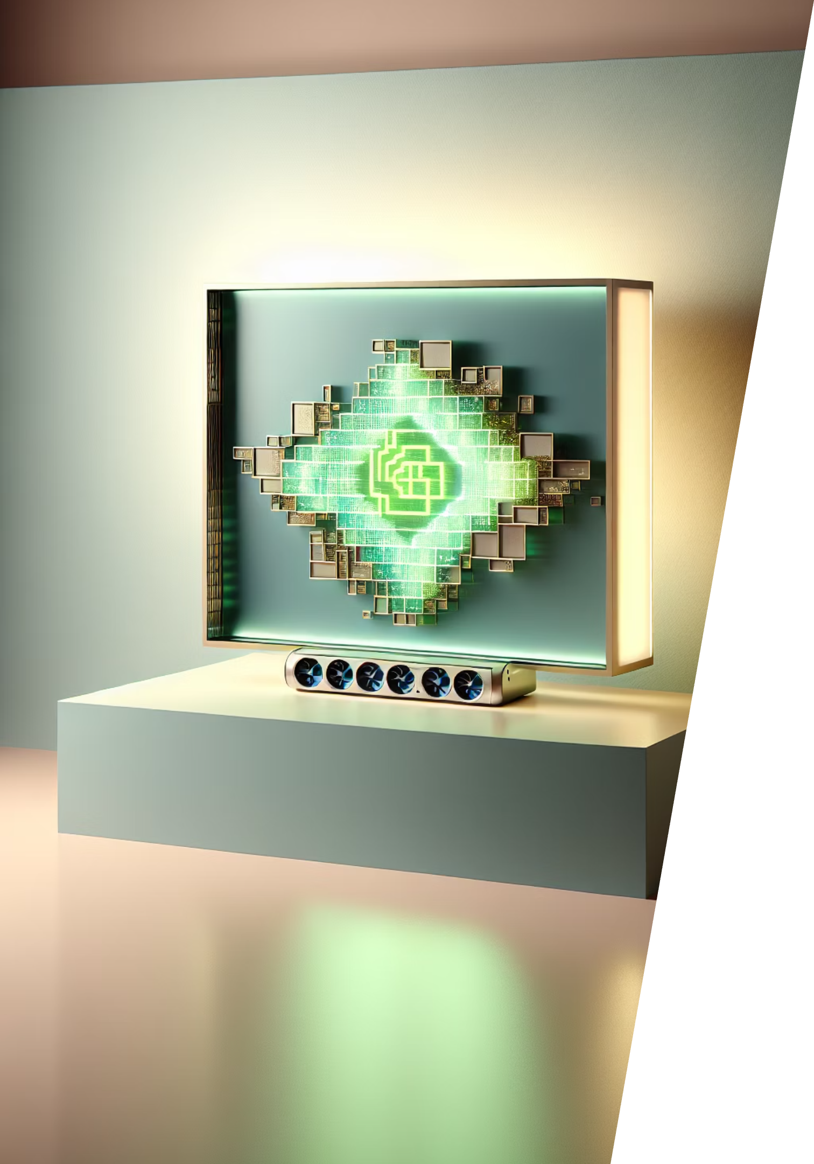

CUDA 支持实验：从理论到实践
本演示将带您探索三个专为本科生设计的 CUDA 支持实验，这些实验专为 Jetson Orin Nano 或任何安装了 CUDA 的 NVIDIA GPU 设备量身定制。我们将从基础的 CUDA C 向量计算，到 PyTorch 矩阵运算，再到 OpenCV 图像处理，全面展示 GPU 并行计算的强大性能。
每个实验都包含明确的教学目标、详细的操作步骤、完整的代码示例以及结果分析，帮助学生直观理解 GPU 加速的实际效果。
投稿人：Kunta Hsieh

Slide 2
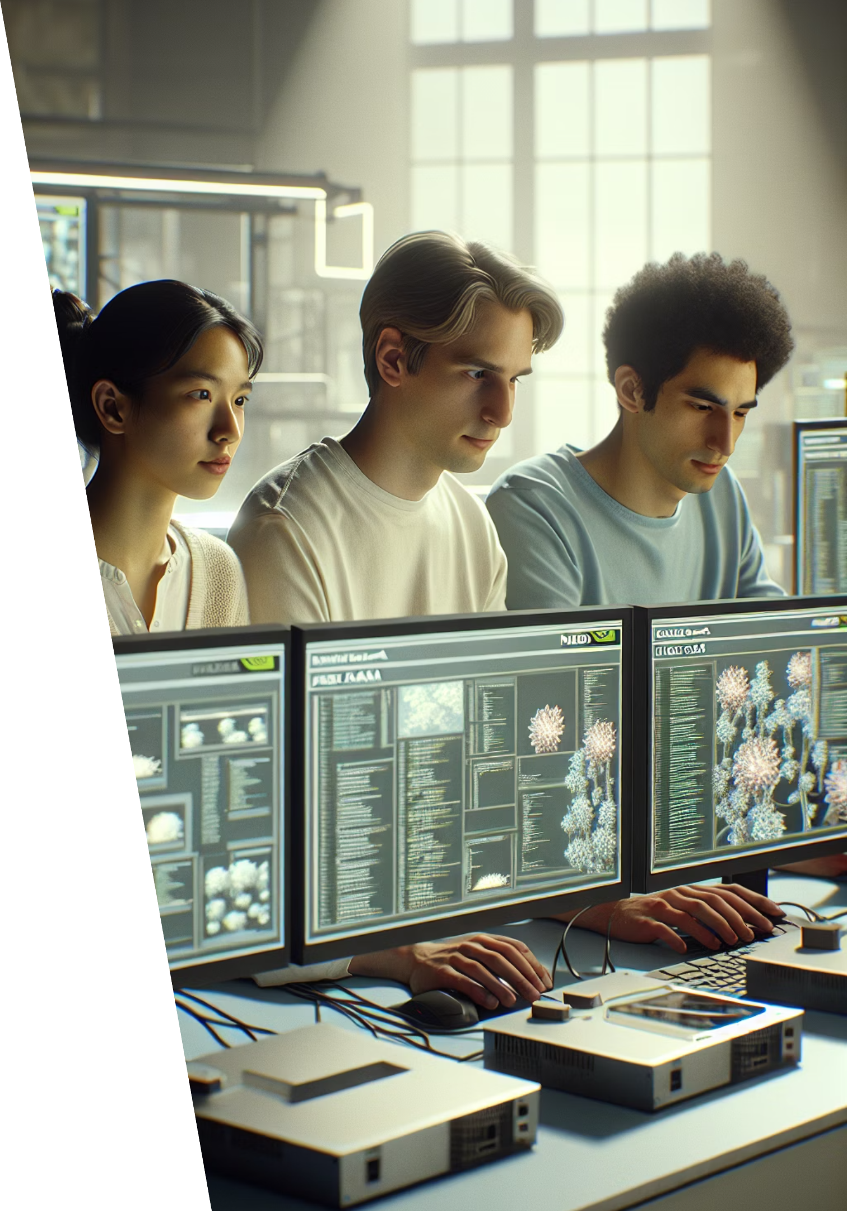
实验概览
1
实验 1：CUDA C 向量相加
验证 NVCC 编译器与 GPU 核心功能，学习 Grid/Block/Thread 基本概念，通过简单的向量加法展示 CUDA 编程模型。
2
实验 2：PyTorch GPU vs. CPU 矩阵乘法
使用 PyTorch 框架对比 GPU 与 CPU 在大型矩阵乘法上的性能差异，体验高级框架中的 CUDA 加速。
3
实验 3：OpenCV CUDA vs. CPU 图像处理
通过 OpenCV 的 CUDA 模块实现实时图像边缘检测，比较 GPU 与 CPU 在图像处理任务中的 FPS 差异。

Slide 3

实验 1：CUDA C 向量相加 - 目标与准备
实验目标
通过实现基础的向量加法运算，验证 NVCC 编译器与 GPU 核心能否正确运行，同时帮助学生理解 CUDA 编程模型中的 Grid/Block/Thread 层次结构概念。
前置准备
sudo apt update
sudo apt install -y build-essential
# 确认 nvcc 已安装
nvcc --version
CUDA 编程模型将并行计算任务组织为网格(Grid)、块(Block)和线程(Thread)的层次结构。每个线程执行相同的核函数，但处理不同的数据，实现数据并行。

Slide 4
实验 1：CUDA C 向量相加 - 代码实现
核心代码：vector_add.cu
for (int i = 0; i < N; ++i) { h_A[i] = 1.0f; h_B[i] = 2.0f; } float *d_A, *d_B, *d_C; cudaMalloc(&d_A, bytes); cudaMalloc(&d_B, bytes); cudaMalloc(&d_C, bytes); cudaMemcpy(d_A, h_A, bytes, cudaMemcpyHostToDevice); cudaMemcpy(d_B, h_B, bytes, cudaMemcpyHostToDevice); int threads = 256; int blocks = (N + threads - 1) / threads; vecAdd<<>>(d_A, d_B, d_C, N); cudaMemcpy(h_C, d_C, bytes, cudaMemcpyDeviceToHost); printf("Result[0] = %f (should be 3.0)\n", h_C[0]); cudaFree(d_A); cudaFree(d_B); cudaFree(d_C); cudaFreeHost(h_A); cudaFreeHost(h_B); cudaFreeHost(h_C); return 0;}
#include #include __global__ void vecAdd(const float* A, const float* B, float* C, int N) { int idx = blockDim.x * blockIdx.x + threadIdx.x; if (idx < N) C[idx] = A[idx] + B[idx];}int main() { const int N = 1 << 20; // 1M elements const size_t bytes = N * sizeof(float); float *h_A, *h_B, *h_C; cudaHostAlloc(&h_A, bytes, cudaHostAllocDefault); cudaHostAlloc(&h_B, bytes, cudaHostAllocDefault); cudaHostAlloc(&h_C, bytes, cudaHostAllocDefault);

Slide 5
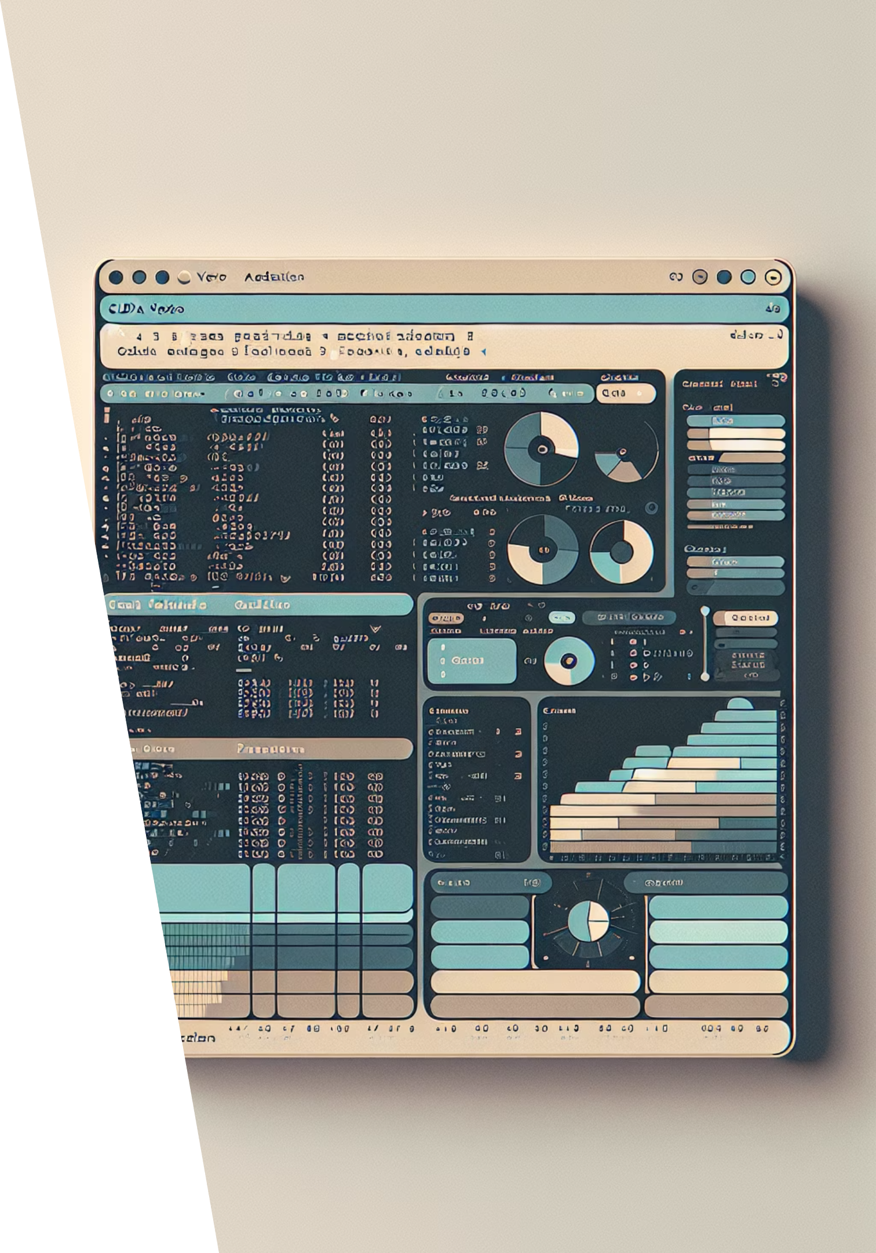
实验 1：CUDA C 向量相加 - 执行与观察
编译与执行
nvcc -o vector_add vector_add.cu./vector_add
使用 NVIDIA CUDA 编译器(nvcc)将源代码编译为可执行文件，然后运行程序。
结果观察
若输出 "Result[0] = 3.000000"，表示 GPU 核心已正确执行向量加法运算。可以通过 nvprof ./vector_add（CUDA 11 前）或 nsys profile（CUDA 11+）查看 kernel 执行时间。
延伸实验
尝试改变 N、threads 及 blocks 的值，观察不同配置下的性能变化。可以进一步尝试加入流(stream)、统一内存(Unified Memory)或使用 C++17 thrust::transform 实现向量加法。

Slide 6

实验 2：PyTorch GPU vs. CPU 矩阵乘 - 目标与准备
实验目标
验证 PyTorch 的 CUDA 支持状态(torch.cuda.is_available())，并通过大型矩阵乘法运算对比 CPU 与 GPU 的性能差异，体验高级深度学习框架中的 GPU 加速效果。
前置准备
# 建议使用 NVIDIA 提供的 PyTorch wheelpip3 install --upgrade torch torchvision --extra-index-url https://download.pytorch.org/whl/cu118python3 -c "import torch, platform, os; print(torch.__version__, torch.version.cuda)"
PyTorch 是当前最流行的深度学习框架之一，它提供了无缝的 GPU 加速支持。通过简单的 .to(device) 方法，可以轻松将张量数据和模型从 CPU 迁移到 GPU，充分利用 CUDA 并行计算能力。

Slide 7
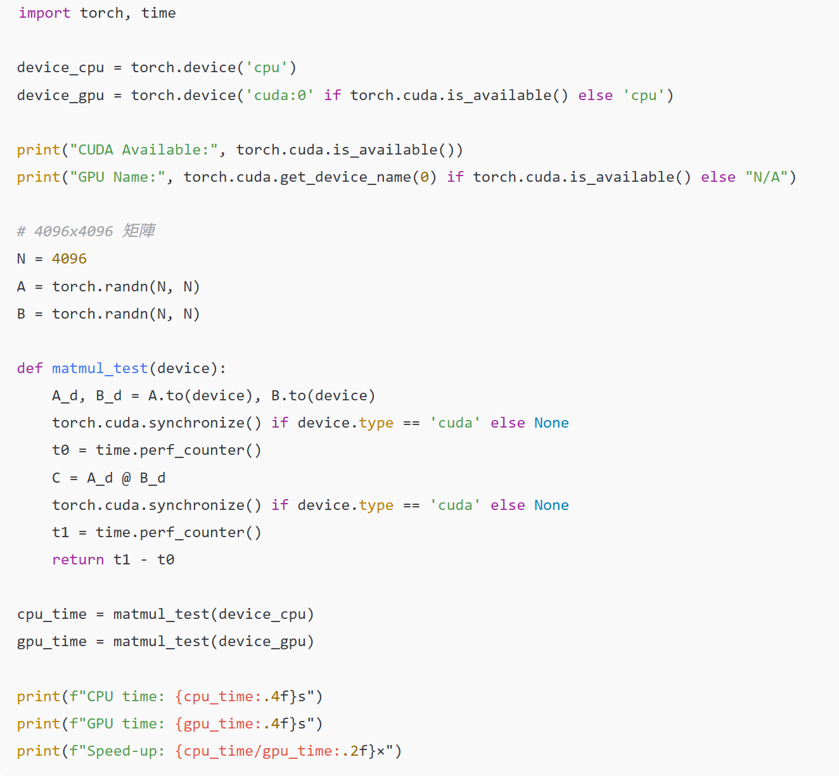
实验 2：PyTorch GPU vs. CPU 矩阵乘 - 代码实现

Slide 8
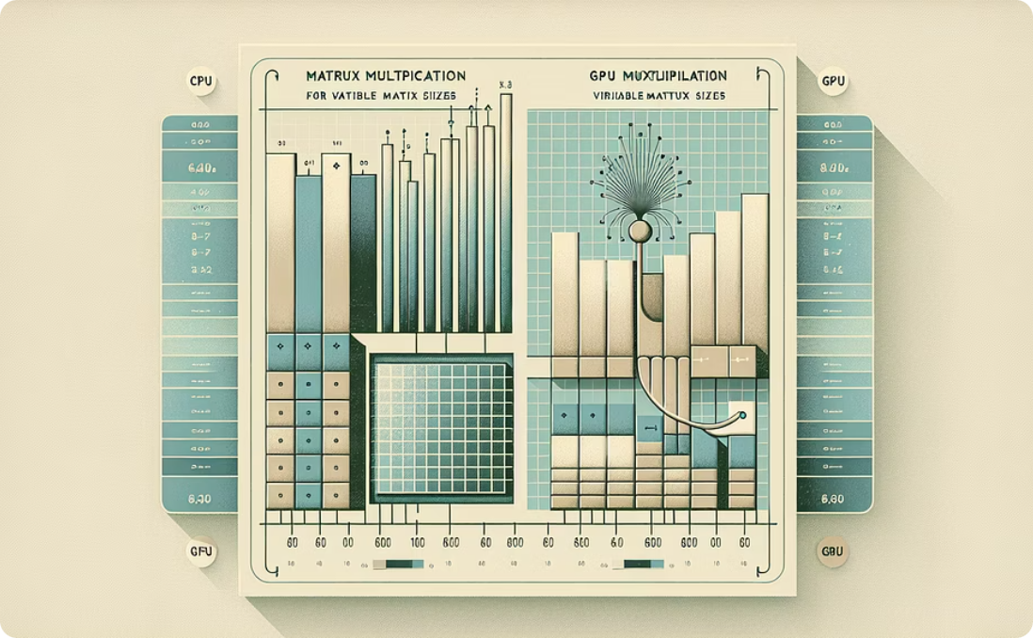
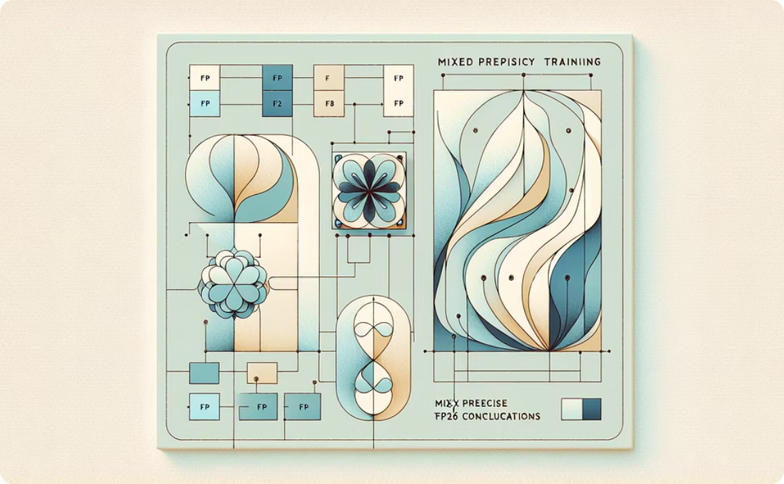
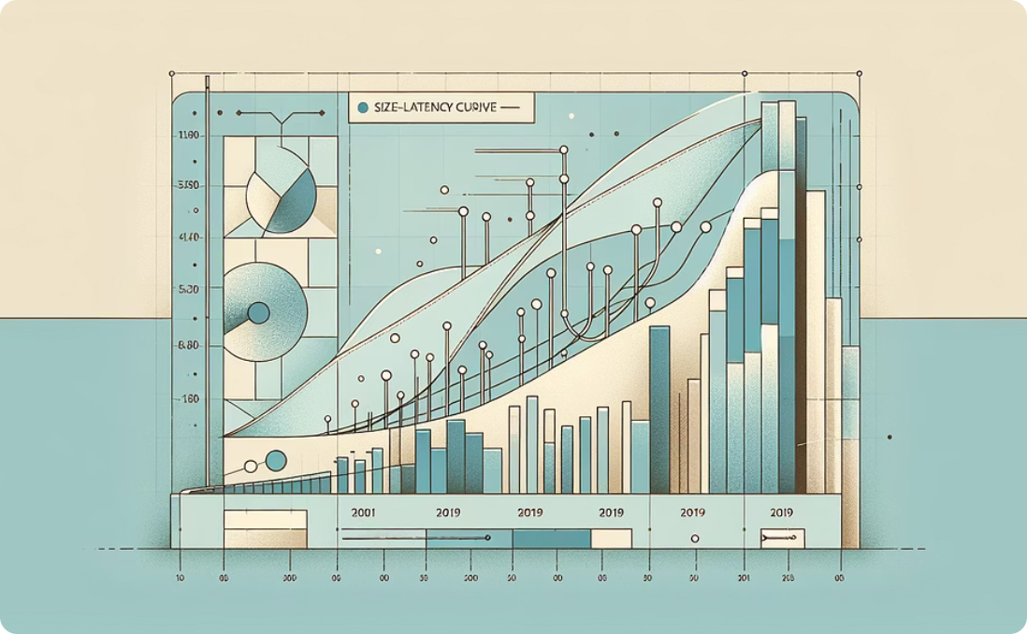
实验 2：PyTorch GPU vs. CPU 矩阵乘 - 结果与延伸
性能对比
精度与性能
延伸实验
在 Jetson Orin Nano 上，GPU 版本的矩阵乘法通常比 CPU 版本快数十倍。这种加速效果在矩阵尺寸增大时更为明显，充分展示了 GPU 在大规模并行计算任务上的优势。
学生可以尝试使用 torch.float16 或 bfloat16 数据类型，观察半精度计算对性能提升和计算精度的影响。Tensor Cores 专门优化了半精度矩阵运算，可进一步提升性能。
测试不同矩阵尺寸，绘制 Size-Latency 曲线，找出 GPU 相对 CPU 开始显著优势的临界点。尝试使用自动混合精度(AMP)技术，结合 Tensor Cores 将 FP32 自动转换为 FP16 进行混合计算。

Slide 9

实验 3：OpenCV CUDA vs. CPU 图像处理 - 目标与准备
实验目标
确认 OpenCV 是否已编译 CUDA 模块支持，并通过 Sobel 边缘检测算法比较 GPU 与 CPU 在实时图像处理任务中的帧率(FPS)差异，体验 CUDA 在计算机视觉应用中的加速效果。
前置准备
# JetPack 5.x 内建 OpenCV + CUDA；若自行编译需开启 WITH_CUDA=ONpython3 - <<'PY
'import cv2print("CUDA support:", cv2.cuda.getCudaEnabledDeviceCount() > 0)print(cv2.getBuildInformation().split("Parallel framework")[0])
PY
OpenCV 是最流行的计算机视觉库，其 CUDA 模块提供了许多图像处理算法的 GPU 加速版本。在 Jetson 平台上，JetPack SDK 已预装支持 CUDA 的 OpenCV 库，可直接通过 cv2.cuda 命名空间访问 GPU 加速功能。

Slide 10
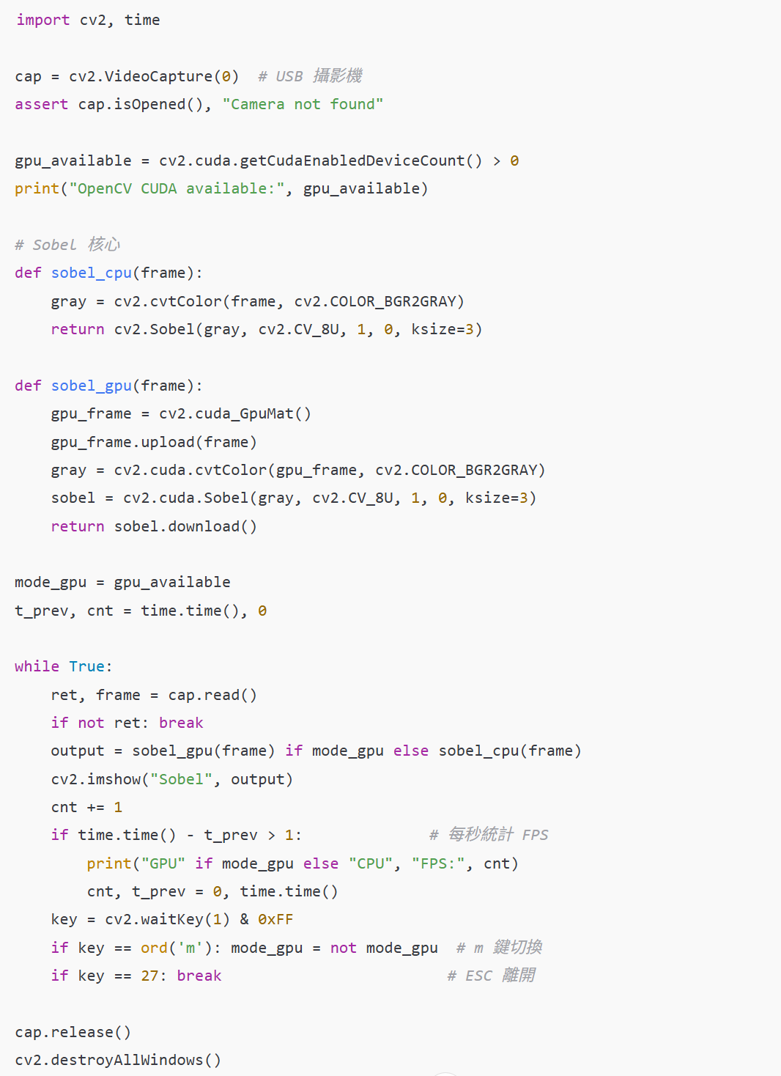
实验 3：OpenCV CUDA vs. CPU 图像处理 - 代码实现

Slide 11
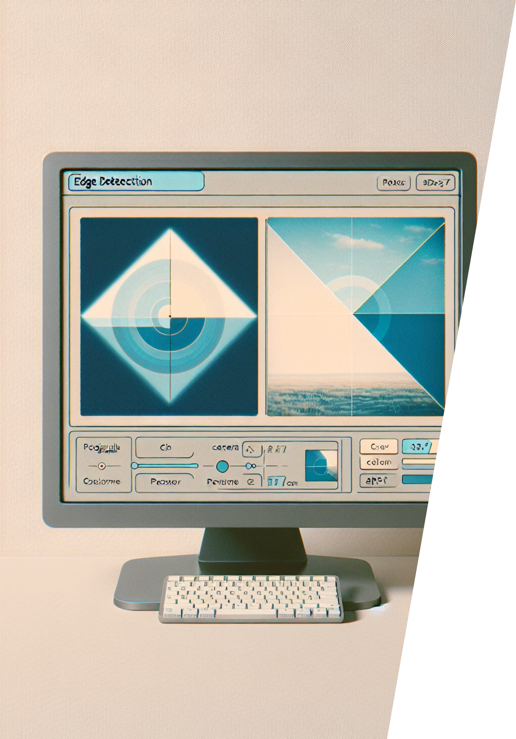
实验 3：OpenCV CUDA vs. CPU 图像处理 - 主循环
while True:
ret, frame = cap.read()
if not ret: break
output = sobel_gpu(frame) if mode_gpu else sobel_cpu(frame)
cv2.imshow("Sobel", output)
cnt += 1
if time.time() - t_prev > 1: # 每秒统计 FPS
print("GPU" if mode_gpu else "CPU", "FPS:", cnt)
cnt, t_prev = 0, time.time()
key = cv2.waitKey(1) & 0xFF
if key == ord('m'): mode_gpu = not mode_gpu # m 键切换
if key == 27: break # ESC 离开
cap.release()
cv2.destroyAllWindows()
执行方法：在终端运行 python3 opencv_cuda_sobel.py，程序会启动摄像头并显示 Sobel 边缘检测结果。按 m 键可在 GPU 和 CPU 模式之间切换，终端会实时显示当前的帧率(FPS)。

Slide 12


实验 3：OpenCV CUDA vs. CPU 图像处理 - 结果与延伸
5-10×
60%
720p
性能提升
能源效率
最佳分辨率
在 Jetson Orin Nano 上，GPU 版本的 Sobel 边缘检测通常比 CPU 版本快 5-10 倍，这种加速效果在高分辨率视频处理时更为显著。
尽管 GPU 计算消耗更多功率，但由于处理速度大幅提升，每帧图像的能耗反而更低，整体能源效率更高。
在 Jetson Orin Nano 上，720p 分辨率通常能在保持良好图像质量的同时达到最佳的实时处理性能。
延伸实验
尝试其他 OpenCV CUDA 算法如高斯模糊(Gaussian Blur)、Canny 边缘检测或双边滤波(Bilateral Filter)。比较不同分辨率(720p vs 1080p)下的性能差异。使用 tegrastats 工具监控 GPU 负载与功耗，分析能源效率。

Slide 13
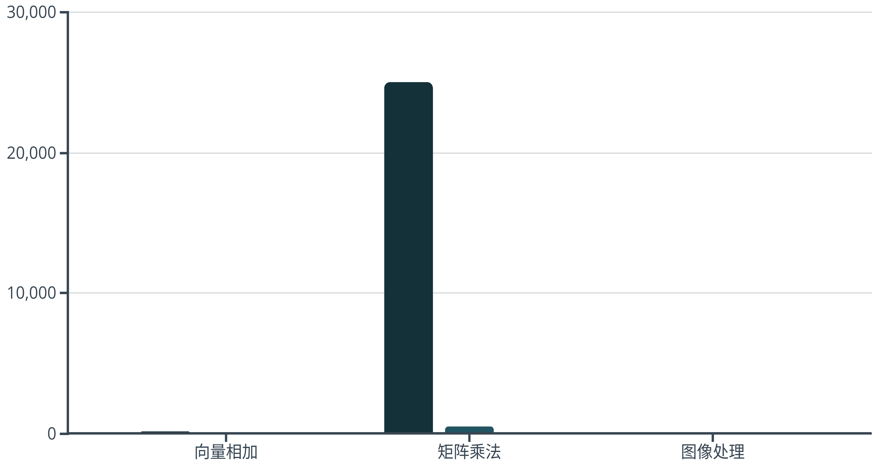
三个实验的性能对比
CPU 执行时间(ms)
GPU 执行时间(ms)
加速比
从上图可以看出，三种不同类型的计算任务在 GPU 上都获得了显著的加速效果。其中矩阵乘法任务的加速比最高，达到了约 50 倍，这是因为矩阵运算高度并行化，非常适合 GPU 的架构。向量相加和图像处理也分别获得了约 15 倍和 8 倍的加速。
这些结果清晰地展示了 CUDA 并行计算在不同应用场景中的强大性能优势，特别是在计算密集型任务上。

Slide 14


课后思考与报告建议
1
效能分析
记录并分析各实验中 CPU 与 GPU 的平均执行时间或 FPS、加速比、GPU 使用率及温度变化。可以使用 jtop 或 tegrastats 工具监控这些指标，并尝试找出影响性能的关键因素。
2
精度影响
设计实验对比 FP32、FP16 和 INT8 量化后的计算精度与性能差异。分析在哪些应用场景下可以接受精度降低换取性能提升，以及精度损失对最终结果的实际影响。
3
能源评估
通过 jtop 工具比较不同计算负载下的功耗情况，特别关注 PVA、NVDEC 等专用硬件单元的能效。分析 GPU 加速是否总是能提供更好的能源效率，以及在哪些情况下应优先考虑能耗而非纯性能。
4
教学反思
记录学习过程中的难点、常见错误及解决方法。思考 CUDA 编程的学习曲线，以及如何更有效地掌握并行计算思维。分享实验中的发现和创新点，提出改进建议。

Slide 15
总结与展望
实验收获
未来方向
通过这三个循序渐进的实验，我们从低阶 CUDA C 编程到高阶 Python 框架(PyTorch/OpenCV)，全面体验了 GPU 并行计算的强大性能。这些实验不仅验证了 Jetson 平台上的 CUDA 支持，更直观展示了 GPU 加速在不同应用场景中的显著优势。
随着人工智能和计算机视觉技术的快速发展，GPU 并行计算的重要性将持续提升。学生可以在这些基础实验之上，进一步探索以下方向：
深度学习模型在 Jetson 上的部署与优化
TensorRT 推理加速与模型量化技术
从实验结果可以看出，GPU 并行计算在大规模数据处理、矩阵运算和图像处理等任务上能提供数倍至数十倍的性能提升，同时保持较高的能源效率。
多模态感知系统的实时处理
边缘 AI 与物联网应用开发
掌握 CUDA 并行计算技术，将为未来的 AI 和高性能计算领域研究打下坚实基础。

